Slide 1
Государственное бюджетное образовательное учреждение детский сад присмотра и оздоровления № 123 Адмиралтейского района Санкт-Петербурга
Основная образовательной программа дошкольного образования
Старший воспитатель Туркина Н.И.
2014 г.

Slide 2
Образовательная программа дошкольного образования ГБДОУ № 123 (Программа) разработана на основе:
Закона Российской Федерации «Об образовании в Российской Федерации» пункт 6 статьи 12 Федерального закона от 29 декабря 2012 г. № 273-ФЗ «Об образовании в Российской Федерации»;
Порядка организации и осуществления образовательной деятельности по основным общеобразовательным программам – образовательным программам дошкольного образования, утвержденного приказом Министерства образования и науки Российской Федерации от 30 августа 2013 года № 1014;
- Федерального государственного стандарта дошкольного образования, утвержденного приказом Министерства образования и науки Российской Федерации от 17 октября 2013 г. № 1155);;
- Санитарно-эпидемиологических требования к устройству, содержанию и организации режима работы дошкольных образовательных организаций Санитарно-эпидемиологические правила и нормативы СанПиН 2.4.1.3049-13; утвержденных постановлением главного государственного санитарного врача Российской Федерации от 15 мая 2013 № 26; , зарегистрированном Минюстом России 29 мая 2013 года, регистрационный N 28564.
содержания Примерной основной общеобразовательной программы дошкольного образования «От рождения до школы» /под ред. Н.Е. Вераксы, Т.С. Комаровой, М.А.Васильевой (http://www.firo.ru/?page_id=11684)
Презентация программы http://www.firo.ru/?page_id=14543

Slide 3
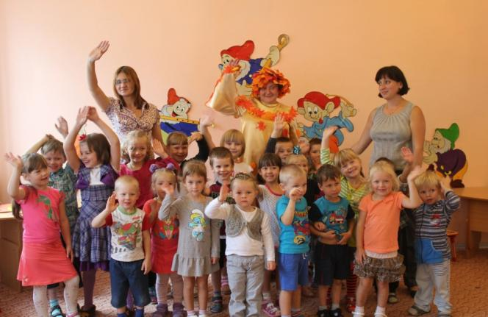
Программа формируется как программа психолого-педагогической поддержки позитивной социализации и индивидуализации, развития личности детей раннего (с 1 г.6 мес. до2 лет) и дошкольного возраста (с 2 до 7 лет) и определяет комплекс основных характеристик образования (объём, содержание и планируемые результаты в виде целевых ориентиров образования).

Slide 4
Основные задачи взаимодействия детского сада с семьей:
изучение отношения педагогов и родителей к различным вопросам воспитания, обучения, развития детей, условий организации разнообраз­ной деятельности в детском саду и семье;
знакомство педагогов и родителей с лучшим опытом воспитания в детском саду и семье, а также с трудностями, возникающими в семейном и общественном воспитании дошкольников;
информирование друг друга об актуальных задачах воспитания и обу­чения детей и о возможностях детского сада и семьи в решении данных задач;
создание в детском саду условий для разнообразного по содержанию и формам сотрудничества, способствующего развитию конструктивного взаимодействия педагогов и родителей с детьми;
привлечение семей воспитанников к участию в совместных с педаго­гами мероприятиях, организуемых в районе (городе, области);
поощрение родителей за внимательное отношение к разнообразным стремлениям и потребностям ребенка, создание необходимых условий для их удовлетворения в семье.

